Slide 1

«Организация и управление социальными проектами в НКО»
Notes:
1

Slide 2
Как создать службу добровольцев
10 шагов
Notes:
Слайда висит до начала выступления + пока здороваюсь и представляюсь
– Будут озвучены практические и теоретические основы (азы), если что-то нужно рассмотреть подробнее – задавайте Ваши вопросы по ходу
– Основано на обобщенном опыте московской службы «Милосердие» и региональных церковных социальных служб и добровольческих объединений
2

Slide 3
А нужно ли это?
И кому?...
Notes:
Разберемся, кто такие добровольцы и что такое добровольческая служба
Определения…
Добровольческая служба не может существовать ради самой себя
3

Slide 4
«Убежден: именно волонтеры, добровольцы должны быть основой развития социальной деятельности в Церкви. Собственно говоря, всегда так и было. Но для того чтобы волонтеры могли хорошо работать, ими должны руководить профессионалы»
Святейший Патриарх Московский
и всея Руси КИРИЛЛ
из выступления на V Общецерковном съезде по социальному служению
Notes:
Патриарх Кирилл: «Если в каких-то приходах или епархиях кто-то все еще считает, что социальное служение Церкви есть нечто второстепенное, прямо не связанное с посещением воскресных богослужений и с исповеданием нашей веры, то эти люди глубоко ошибаются. Эта позиция нецерковная».
Мотивационное вступление:
Добровольцы – соль социального служения…
Это лучшая молодежная работа…
Это лучшая миссионерская деятельность…
Не говоря о том, что это возможность для вас решить множество социальных проблем и задач, стоящих перед соц.отделом…
Наше дело – помочь людям реализовать своё желание помогать
4

Slide 5
Что необходимо для вовлечения служения милосердия максимального числа добровольцев?
Создать условия (организация)
Распространить информацию (PR)
Notes:
Разберемся, кто такие добровольцы и что такое добровольческая служба
Определения…
Добровольческая служба не может существовать ради самой себя
5

Slide 6
I.
ВЫБОР ОТВЕТСТВЕННЫХ
Notes:
6

Slide 7
I.
ВЫБОР ОТВЕТСТВЕННЫХ
инициатива идёт от:
священника
Notes:
Если инициатива создания добровольческой службы идёт от священника, ему первым делом необходимо найти кого-то из воцерковленных, ответственных и обладающих свободным временем мирян (или диаконов), готовых работать под его руководством, для решения всех организационных и координационных вопросов.
7

Slide 8
I.
ВЫБОР ОТВЕТСТВЕННЫХ
инициатива идёт от:
мирян
Notes:
Если инициатива идёт от мирян, то они в первую очередь должны выбрать одного ответственного, обладающего хотя бы минимальными управленческими способностями и свободным временем, кто будет главным (или единственным пока) координатором. А также обязательно найти священника, готового духовно окормлять добровольцев и регулярно с ними встречаться.
8

Slide 9
I.
ВЫБОР ОТВЕТСТВЕННЫХ
инициатива идёт от:
+
священника
мирян
Notes:
Без священника-духовника И мирянина-координатора церковная добровольческая служба полноценно существовать и развиваться не сможет.
Роль священника…
9

Slide 10
Руководитель (мирянин)
должен:
Иметь желание заниматься этой деятельностью
Искать ответственных за направления деятельности
Уметь общаться с людьми, с молодежью, налаживать отношения в т.ч. с нецерковными людьми
Быть воцерковлённым
Notes:
Главная обязанность координатора – попечение о добровольцах, которые в свою очередь уже помогают нуждающимся.
Роль координатора…
Важнейшее дело – искать ответственных за направления деятельности.
10

Slide 11
II.
Определение поля добровольческой деятельности
Чем добровольцы будут заниматься?
Notes:
«Итак, переходим ко второму этапу…» След.слайд…
11

Slide 12
II.
До начала привлечения добровольцев у координатора должно быть четкое понимание, кому и как добровольцы будут помогать.
Notes:
Если Вы позовёте добровольцев и не дадите им то, чем им заниматься - они долго не останутся.
Должен быть составлен список подопечных и/или учреждений, с которыми заранее достигнуты договоренности о добровольческой помощи. Координатор должен хорошо знать, какая именно помощь требуется. Только после этого можно начать привлекать добровольцев.
В первую очередь нужно организовывать помощь нуждающимся прихожанам своего храма, но необходимо понимать, что нельзя пройти и мимо беды любого другого человека, вне зависимости от его религиозных взглядов.
На первом этапе будет достаточно, если удастся договориться хотя бы с одним учреждением или в списке будет несколько подопечных из числа пожилых прихожан храма.
В дальнейшем, координатор с благословения священника может обратиться в органы социальной защиты, открыть "телефон приема заявок о помощи", обратиться в ближайшие больницы, детские дома, хосписы, дома престарелых и т.п.
Перед тем, как начать оказывать помощь, необходимо убедиться, что человек в ней действительно нуждается, и что он не представляет опасности для добровольцев.
12

Slide 13
III.
Организация первой встречи с новыми добровольцами
Как неравнодушный человек может стать добровольцем?
Notes:
Общие слова про беспрепятственный «вход» и к следующему слайду…
13

Slide 14
III.
Еженедельно
Стабильный день и время, удобные для всех
Без отмен и переноса времени
Обязательное участие священника
Желательно на территории храма
Подготовить анкеты добровольцев
Мотивирующий рассказ
После окончание – чаепитие с желающими
Notes:
Для того чтобы обеспечить для всех желающих возможность вступить в ряды добровольцев, должен быть выбран определенный день и время (удобные потенциальным добровольцам!), когда координатор и священник будут ждать их на первую встречу.
Не расстраиваться, если в начале будет мало добровольцев на первых встречах
14

Slide 15
Подготовительный этап
Основные правила:
Консолидация усилий: совместная работа мирян и священника
Первым делом необходимо продумать, чем будут заниматься добровольцы
Регулярные встречи новых добровольцев
Notes:
Ещё раз кратко о важности последовательного исполнения первых трех шагов.
И переходим к
IV. Привлечение добровольцев - Распространение информации
15

Slide 16
IV.
Привлечение людей
Notes:
Чтобы нашлись активные люди, готовые посвятить часть своего свободного времени делам милосердия, необходимо максимально широко распространить информацию о службе добровольцев, носящую мотивационный (вдохновляющий) характер.
16

Slide 17
IV.
Привлечение людей
Воцерковлённые
Нецерковные
Ваши прихожане
Прихожане других храмов
Notes:
– принимаем и не церковных людей, через добровольческую деятельность они воцерковляются
– если не воцерковляются - не настаиваем
Есть особенности по работе с каждой целевой группой – церковные (свои и не свои) / нецерковные
17

Slide 18
Привлечение прихожан
Приходской листок
Информационная доска
Призыв священника с амвона
Раздача листовок после службы
Опрос прихожан
Объявление в других храмах
Не ограничивайтесь только прихожанами!
Notes:
ВСЁ С БЛАГОСЛОВЕНИЯ НАСТОЯТЕЛЯ!
Можно попросить, объяснить, вдохновить – но последнее слово за о.Настоятелем
18

Slide 19
Привлечение НЕ прихожан
ИНТЕРНЕТ:
  Социальные сети,
  сайт,
  форум,
  информация на дружественных сайтах
Информация в СМИ:
  местные газеты,
  бегущая строка или видеоролик на местном ТВ,
  радио
Благотворительные акции
Раздача листовок в очереди за Крещенской водой и во время освящения куличей
Объявления в ВУЗах, магазинах, местах скопления народа
Уличная реклама
Необходимо самостоятельно продумать какие иные способы распространения информации возможны в ваших условиях.
Notes:
В современном мире, когда большая часть людей обладают компьютерами и мобильными устройствами со свободным доступом к интернету, наилучшим способом привлечения новых добровольцев является информация о добровольческой службе (с ясным указанием, как в неё вступить) в соцсетях, на форумах и на специально созданном сайте. Также для популяризации добровольческой службы могут быть использованы информационные листовки, уличная реклама, информация на местном ТВ и радио.
Все информационные материалы должны быть сделаны качественно и содержать краткую и вдохновляющую информацию о добровольческой службе, способах в неё вступить и контакты для получения более подробной информации (телефон, email и адрес сайта).
19

Slide 20
Объявления и листовки
Коротко, только самое важное
Красиво, чтобы захотелось посмотреть, а не сразу убрать в сумку, а потом выбросить
С чётким указанием кому нужна помощь
С мотивирующим призывом:
  для церковных людей – это могут быть цитаты из Священного писания о милосердии
  для всех (в т.ч. нецерковных) – яркий призыв, например: «Два часа вашего времени в месяц помогут изменить к лучшему чью-то жизнь» или «Придай жизни смысл!»
С указанием контактов и ссылкой на подробную информацию
Текст в объявлении/листовки для церковной аудитории должен отличаться от текста, рассчитанного на нецерковных людей.
Notes:
Все информационные материалы должны быть сделаны качественно и содержать краткую и вдохновляющую информацию о добровольческой службе, способах в неё вступить и контакты для получения более подробной информации (телефон, email и адрес сайта).
20

Slide 21

Notes:
Екатеринбург
21

Slide 22

Notes:
Екатеринбург
22

Slide 23
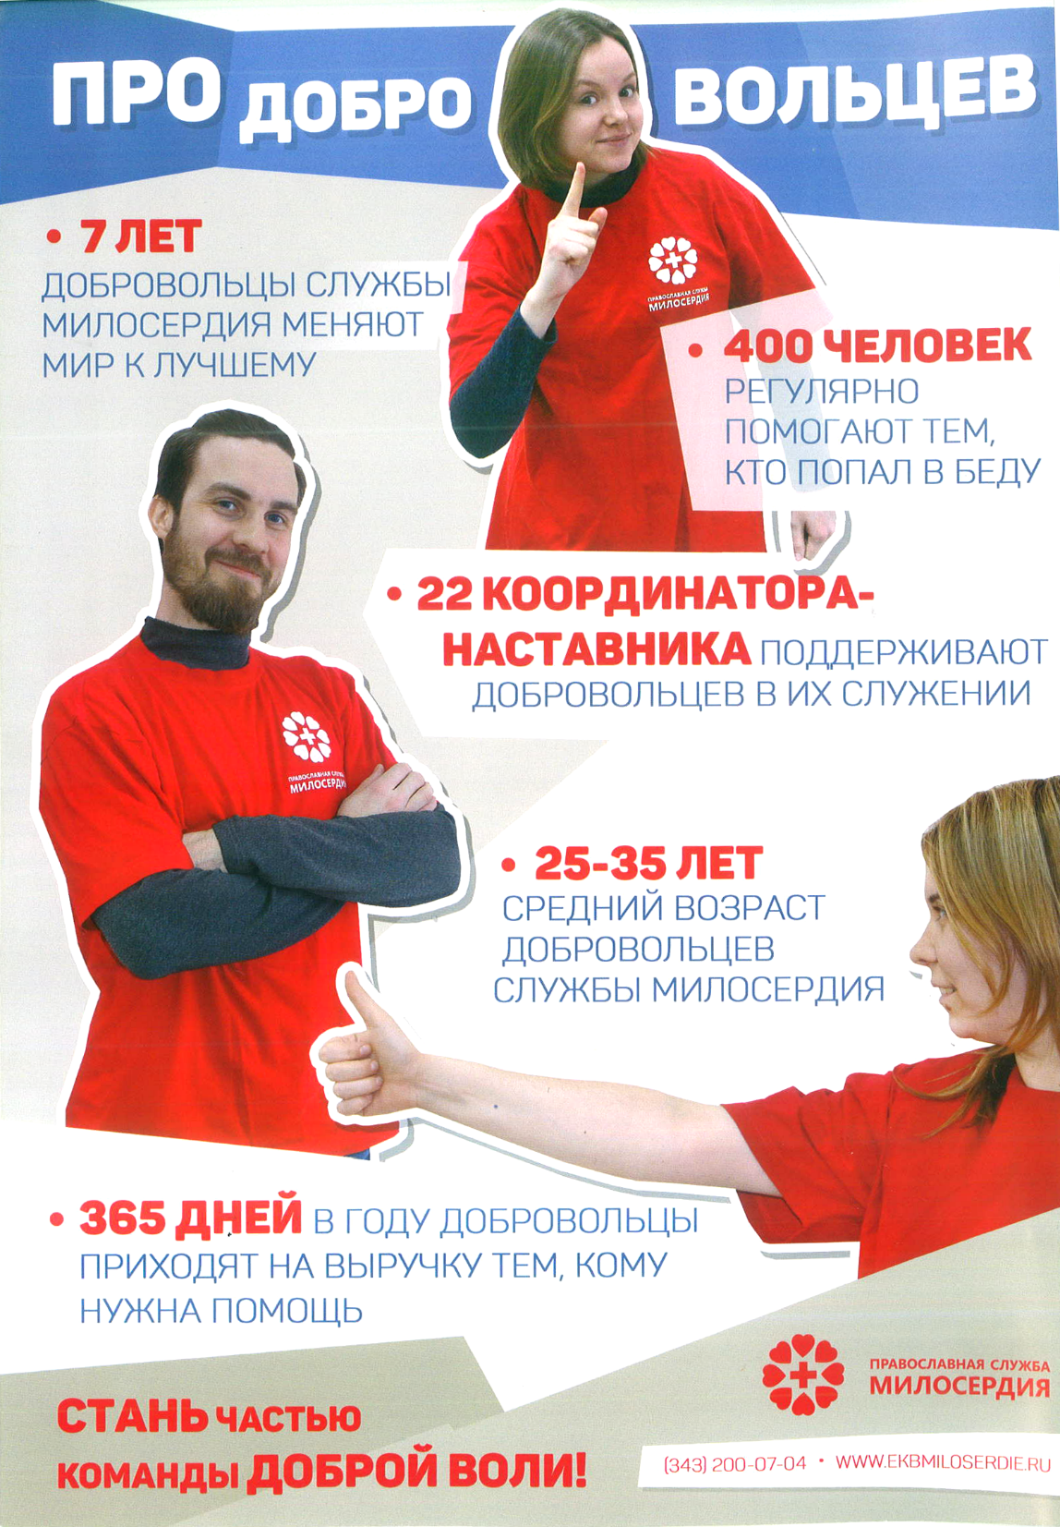
Notes:
Екатеринбург
23

Slide 24

Пример листовки (1 сторона):
Notes:
«Милосердие» Москва
24

Slide 25
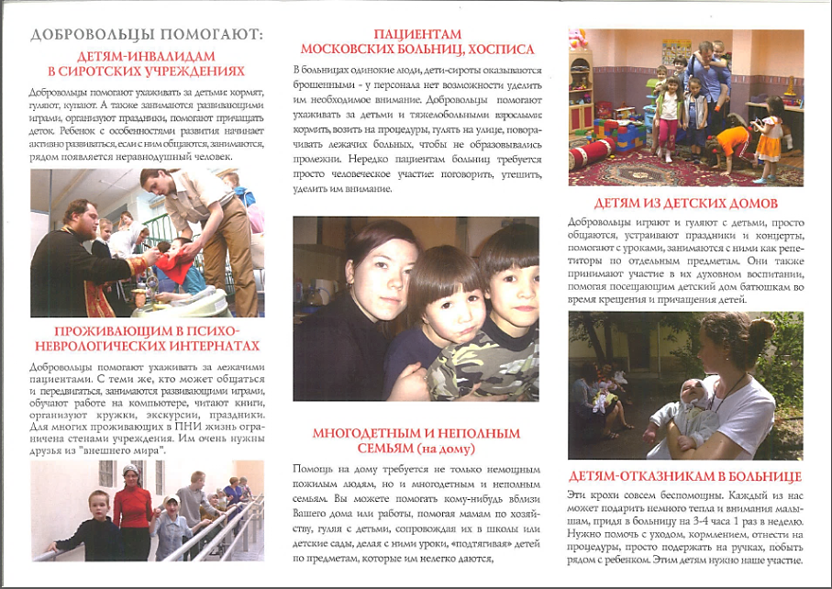
Пример листовки (2 сторона):
Notes:
«Милосердие» Москва
25

Slide 26


Пример листовок:
Notes:
«Милосердие» Москва (оч. старые)
26

Slide 27

Пример объявления (для храма):
Notes:
Приходская группа милосердия – объявление на храме (многобукаф)
27

Slide 28
V.
Отбор добровольцев
Кого можно пускать
«в бой»?
Notes:
Мы несём ответственность как за наших подопечных, так и за наших добровольцев. В связи с этим принимать в добровольческую службу необходимо психически здоровых и добросовестных людей, готовых соответствовать внутренним правилам добровольческой службы и слушаться координатора и духовника добровольцев.
28

Slide 29
V.
Отсев по итогам первой встречи: мягко и аккуратно
Не рекомендуется отсеивать нецерковных или принадлежащих другим конфессиям в случае, если они добросовестны, адекватны и обещают не заниматься пропагандой своих убеждений
первое время со стороны координатора должен быть особый (но ненавязчивый) контроль деятельности нового добровольца, даже если он принят
Notes:
Отсев целесообразно проводить на первой встрече добровольцев, но делать это аккуратно, чтобы не спровоцировать конфликтную ситуацию. Например, неадекватным людям не говорить сразу, что они не приняты, а благодарить и сообщать, что с ними свяжутся. По телефону уже можно сказать, что для них пока нет подходящих послушаний.
29

Slide 30
VI.
Инструктаж и обучение
Что добровольцу делать, как это делается и зачем?
Notes:
После успешного прохождения собеседования на первой встрече координатор должен проинструктировать добровольца, во всех подробностях сообщив, что он должен делать, как и зачем.
Данная обязанность со временем может быть делегирована кому-либо из проверенных и опытных добровольцев.
Не лишним будет проведение регулярных тренингов и мастер-классов по различным направлениям добровольческой деятельности с участием опытных специалистов для повышения квалификации добровольцев и координаторов.
30

Slide 31
VII.
Первый визит к подопечному
В первый раз – с кем-то!
Notes:
В первый раз новый доброволец должен идти на место послушания исключительно с координатором, либо с опытным и проверенным добровольцем, который познакомит его с подопечным или администрацией учреждения, ненавязчиво проследит за качественным выполнением им его обязанностей, в случае необходимости поддержит, поможет, ответит на вопросы.
31

Slide 32
VIII.
Контроль
Постоянная трёхсторонняя связь:
координатор
доброволец
подопечный
Notes:
В дальнейшем координатор должен контролировать (возможно, удаленно) соблюдение добровольцем всех договоренностей и поддерживать связь с ним и с подопечными.
32

Slide 33
IX.
Регулярные встречи
и совместная молитва
Главное – добровольчество! Но не только…
Notes:
Рекомендуется не реже, чем раз в месяц, проводить общие встречи всех добровольцев (или хотя бы актива) с участием координатора и священника.
Такие встречи могут начинаться с совершения Божественной литургии или молебна.
Цель встреч - решение актуальных вопросов и мотивация добровольцев на дальнейшую деятельность. Также целью может быть воцерковление добровольцев, духовная поддержка, изучение Евангелия, знакомство с богослужением, смыслом церковных Таинств и т.п.
Встречи проходят более непринужденно, если сопровождаются чаепитием.
33

Slide 34
X.
Расширение деятельности и финансирование
добровольческая деятельность
не требует расходов
Notes:
На первых порах для деятельности добровольческой службы денег не требуется. Координатор может заниматься своими обязанностями в свободное от основной работы время.
34

Slide 35
Финансирование
Добровольцы не получают деньги по определению.
Координатор на первых порах может совмещать.
Небольшие расходы (например, на нужды подопечных):
  Сбор среди добровольцев / прихожан
  Благотворительные акции: приходские / в торговых центрах
Более серьезные расходы (например, на з/п координаторов на ставке):
  Гранты, конкурсы
  Привлечение благотворителей
Начинать собирать средства после того, как деятельность будет уже налажена и запущена.
Важно, чтобы любой сбор средств был максимально прозрачен – ПОДРОБНАЯ ОТЧЁТНОСТЬ!
Notes:
В случае расширения деятельности, если координатор не будет справляться с потоком новых добровольцев и просьб в свободное от основных обязанностей время, приход (или епархия) может взять его в штат.
Важно помнить, что в отличие от сотрудников, добровольцев ни в коем случае нельзя поощрять материально. Если выясняется, что доброволец берёт деньги у подопечного - он более не может быть добровольцем церковной службы.
В некоторых случаях, по заранее достигнутой договорённости, добровольческая организация может компенсировать добровольцу его затраты (например, на дорогу или питание).
35

Slide 36
Технические аспекты
Notes:
36

Slide 37
Ведение списка добровольцев/подопечных
Не храните разрозненно!
Таблица excel
  - Самый простой, но не самый удобный способ.
  - Нельзя одновременно редактировать на разных ПК.
  - Нет удалённого доступа (на другом ПК или с телефона/планшета).
  - Устаревший вариант, но подходит, если нет интернета.
  Пример: http://bit.ly/excel-spisok-primer
Онлайн-таблица (например, google-таблицы) – рекомендуем
  - Немного сложнее, но функциональнее и намного универсальнее excel-таблицы.
  - Можно использовать совместно несколькими ответственными.
  - Доступ с любого компьютера и устройства, где есть интернет.
  - Не удалится и не пропадёт из-за поломки ПК.
  Инструкция «Как пользоваться онлайн-таблицей для ведения списка добровольцев/подопечных» + шаблон, доступный для копирования: http://www.diaconia.ru/spisok-online
Программа Базы данных
  - Наиболее функциональный, но и наиболее сложный вариант.
  - Надо устанавливать на компьютер и учиться пользоваться.
  - Просьбы подопечных удобно связываются с добровольцами.
  - Чтобы узнать подробнее, пишите на online@diaconia.ru
Notes:
Итак, когда процесс по поиску добровольцев пошёл, необходимо крайне аккуратно вести их список – каждый человек на вес золота
37

Slide 38
Используйте мессенджеры и рассылки!
Поддерживайте связь с добровольцами, напоминайте о себе и ваших подопечных!
Notes:
38

Slide 39
Распространённые ошибки:
Ошибки оценки ресурсов
  - Отсутствие желания работать из-за отсутствия ресурсов
Ошибки оценки актуальности
  - Привлечение добровольцев при отсутствии актуальности
Ошибки оценки собственных возможностей со стороны добровольцев и координаторов:
  Не правильная мотивация, ожидание благодарности
  Чрезмерные ожидания результата
  Отсутствие физических возможностей
  Желание помочь всем и сразу
  Всё делать самому (особенно актуально координаторам)
4. Ошибки при отборе добровольцев:
  Излишнее доверие к незнакомым людям
  Не отправлять в первый раз в одиночку
  Доброволец долго без дела
Notes:
Ошибки оценки имеющихся ресурсов и актуальности работы
Ошибки оценки собственных возможностей со стороны добровольцев и координаторов
Ошибки при отборе добровольцев
Ошибки при подготовке добровольцев
Ошибки контроля
Ошибки взаимодействия с подопечными
39

Slide 40
Распространённые ошибки:
5. Ошибки при подготовке добровольцев:
  Доброволец не готов к такой работе
  Доброволец не осведомлён что нужно делать
  Принуждение добровольцев
6. Ошибки контроля:
  Проверка выполнения поручений
  Недостаточная проверка просьб (актуальность помощи)
  Безопасность добровольцев
  Недостаточная включенность координатора в деятельность
7. Ошибки взаимоотношений с подопечными:
  Навязывание помощи
  Навязчивая проповедь
  Подверженность манипулированию
  Неисполняемые/неисполнимые обещания
  Оплата работы
Notes:
ВСЁ ОБСУЖДАТЬ С КООРДИНАТОРОМ
40

Slide 41
ДОМАШНЕЕ ЗАДАНИЕ

